Slide 1

OpentELEMETRY & Distributed tracing Łukasz Pyrzyk

Slide 2
About me
Co-founder of Dotnetos
Microsoft MVP
.NET Technical Lead at Sonova
Tweets as @lukaszpyrzyk

Slide 3
Agenda
Pillars of the observability
OpenTelemetry history
Basics of tracing, TraceContext, Trace, Span
Trace tree
W3C TraceContext & Diagnostic-Id
Demo
@lukaszpyrzyk

Slide 4
Pillars of system observability
When your applications are distributed, for example, they are microservices, various things can go wrong. Your code may be well tested, but even with that, a connection may timeout, a Kubernetes node can fail, or a noisy neighbor can degrade the performance of your application.
Expect the failure and prepare for it.
When they occur, be ready to identify them, find the root cause, and fix the problems as quickly as possible.
For this reason, we need observability to run modern apps and infrastructure.
@lukaszpyrzyk
Notes:
Kiedy aplikacje są rozproszone, gdyż np. nasz ekosystem oparty jest o mikroserwisy lub serverless, wiele rzeczy może się zepsuć lub przestać działać. Nasz kod może być świetnie przetestowany, jednak poszczególne połączenie z serwisu A do B może skończyć się timeoutem, instancja serwisu B może przestać odpowiadać lub właśnie być realokowana przez Kubernetesa, lub nasz głośny sąsiad na tej samej maszynie wirtualnej właśnie robi coś zużywającego dużo zasobów, przez co na chwilę nasz serwis jest stłamszony. W takich architekturach błędy tego typu są kwestią czasu i musimy się na nie przygotować. Kiedy już się pojawią, musimy być gotowi na ich identyfikacje, znalezienie przyczyny błędu, poprawkę oraz fix najszybciej jak się da. Dlatego też w architekturach tego typu powinniśmy zwracać szczegółną uwagę na obserwowalność, aplikacji i infrastruktury.

Slide 5
Pillars of system observability
Observability is a process of collecting useful data that tells us when and why systems are behaving in a certain way. When we experience a problem, collected data should help us to better understand why the error occurred and what are the cicrumstamces.
Collected telemetry data can be categorized with three points, together creating the pilars of observability in distributed systems:
Logs
Metrics
Tracing
@lukaszpyrzyk
Notes:
Obserwowalność to proces zbierania przydanych danych a aplikacji, które pozwolną nam sprawdzić zachowanie systemu. W przypadku błędu powinniśmy być w stanie zrozumieć co się stało i jakie były tego okoliczności.
Takie dane możemy podzielić na trzy kategorie. Razem tworzą one filary obserwowalności

Slide 6
Logs
Structured or unstructured lines of text created from the specific application instance. We can think of a log as a specific event that happened in our application.
Logs are easy to generate, instrument and aggregate. They are the most popular pilar of observability, available in most of the application frameworks and libraries.
@lukaszpyrzyk
Notes:
Logi, czyli tak naprawdę linie tekstu, często w formie ustruktyryzowanej (np. json, z dodatkowymi właściwościami dla argumentów wiadomości). Możemy o nich myśleć jak o poszczególnych wydarzeniach które wydarzyły się w naszej aplikacji.
Są łatwe do wygenerowania i agregowania. Są najpopularniejszym filarem obserwowalności, wspierane automatycznie przez większość frameworków i bibliotek.

Slide 7
Metrics
Metric is a numerical value collected from the app that can be used to determine a service's overall behavior over time.
It is often collected at regular intervals. Metrics are enriched with a set of attributed, including the name of the metric, value, and timestamp.
Metrics usually represent overall system performance, for example, you can gather metrics on the HTTP response time, system uptime, number of requests per second, CPU and RAM usage, and more.
Metrics are also lighter than logs, enabling easier querying and longer data retention. Because of that, they are better suited to be a source for different graphs and visualizations.
@lukaszpyrzyk
Notes:
Metryki, czyli wartości numeryczne, które mogą nam wskazywać ogólny stan naszej aplikacji na przestrzeni czasu. Najczęściej są pobierane co regularny odstęp czasu. Są wzbogacone o kilka atrybutów, takich jak nazwa, wartość i timestamp. Najczęściej wykorzystujemy je do reprezentowania ogólnej sprawności systemu, np. wykorzystując HTTP response time, system uptime, ilość requestów na sekundę, zużycie CPU i RAMu. Metryki są także lżejsze niż logi, pozwalają na łatwiejszą filtrację i agregację. Dlatego też lepiej nadają się do budowania dashboardów i innych wizualizacji niżlogi.

Slide 8
Traces
To view and analyze the entire lifecycle of the request or business flow accross several microservices we need another pilar of the observibility called tracing.
A single trace represents the entire history of a request or action including all communication between services, applications, databases or queues. By analyzing traces we can measure overall system performance, find bottlenecks andprotitize ares for optimizations.
We can orchestrate traces manually, however there are many libraries that can do this automatically, for example outgoing or incoming HTTP calls, database queries and more.
@lukaszpyrzyk
Notes:
Aby przeanalizować cały czas życia danego HTTP requestu lub innego biznesowego flow potrzebujemy trzeciego filaru obserwowalności zwanego Tracingiem.
Poszczególny trace reprezentuje historię danego requestu lub akcji, wraz z komunikacją pomiędzy serwisami, aplikacjami, bazą danych, kolejkami itd. Za pomocą trace’ów możemy sprawdzić ogólny stan naszych flow w systemie, znaleźć wąskie gardła i spriorytetyzować optymalizacje. Możemy tworzyć takie trace’y ręcznie, jednak na rynku istnieje wiele bibliotek które mogą zrobić to dla nas automatycznie, np. przechwytując wychodzące zapytanie HTTP, komunikacje z bazą danych itd..

Slide 9
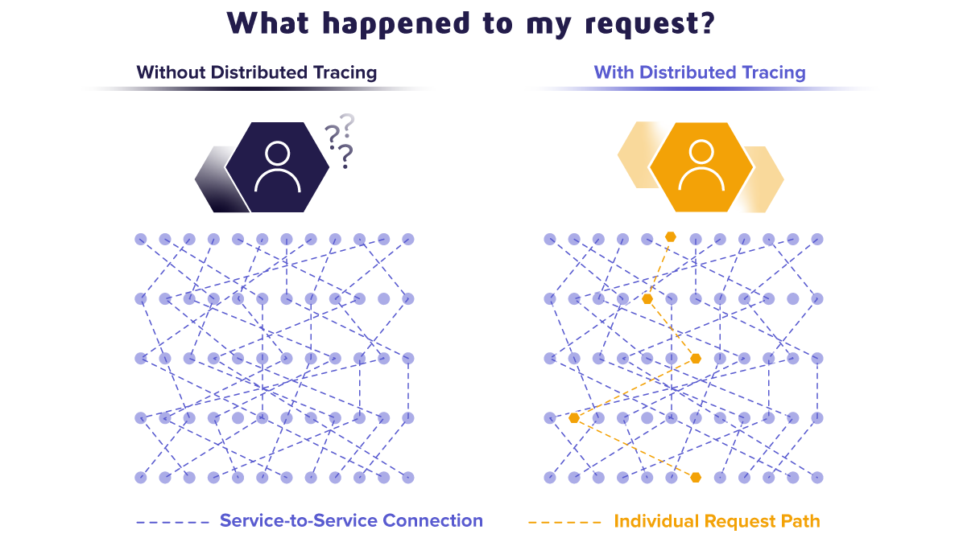
Source :https://www2.fastly.com/blog/how-adobe-improves-performances-and-mttr-using-epsagon-and-fastly
Notes:
Spróbujmy wyobrazić sobie zaawansowana architekturę opartą o mikroserwisy, np. sklep amazona. Widzimy tutaj wiele aplikacji pracujących na 5 różnych warstwach. Bez traceingu trudno jest dokładnie prześledzić danych flow pomiędzy warstwami. Natomiast przy użyciu distributed tracing mamy łatwy i szybki podgląd na dany flow, możemy sprawdzić któe serwisy były zaangażowane i jednocześnie prześledzić poszczególne czasy wywołania do każdego z nich.

Slide 10
History of OpenTelemetry
October 2016 – OpenTracing is released to the market under Cloud Native Computing Foundation. A standardized API for tracing and provides a specification that developers can use to instrument their own services or libraries for distributed tracing. OpenTracing also provides a way for developers to collect metrics, but it’s not an out-of-the-box Implementation. The project was initially developed by Uber
January 2018 – Google open sources OpenCensus, is a collection of language-specific libraries for instrumenting an application, collecting metrics and exporting data to a supported backend.
@lukaszpyrzyk
Notes:
OpenTracing jest to ustandarozywane API pozwalające na rozproszony tracing. Dodatkowo zapewnia specyfikacje, dzięki której programiści mogą dodawać instrumentacje do własnych serwisów czy bibliotek. Powstało również wiele paczek, które ułatwiają integrację, jednak nie wszystko jest out of the box. Projekt oryginalnie był tworzony przez Ubera.
W styczniu 2018 opublikowało open source swoje wewnętrzne narzędzie o nazwie OpenCensus, który był kolekcją bibliotek do instrumentacji aplikacji, zbierania metryk i eksportowania ich do wspieranego backendu.

Slide 11
History of OpenTelemetry
March 2019 – Committee of OpenTracing and OpenCensus decided to merge and form OpenTelemetry with a few goals:
Not a third project – the comitee goal is to create grounds and root for the merge, rather than creating a separated project that provides compatibility
Not a fresh start – plan to reduce instrumentation standards to one before adding any new functionality
Not a complete superset of functionalities - The technical committee will ensure that the most important developer scenarios remain supported and will prioritize end-user benefits and standardization over feature requests from individual tracing/observability projects or vendors
Not just tracing – merged project APIs will incorporate a variety of signals, like metrics, traces and logs.
Project developed under the CNCF – Cloud Native Computing Foundation
@lukaszpyrzyk
Notes:
W marcu 2019r komitet

Slide 12
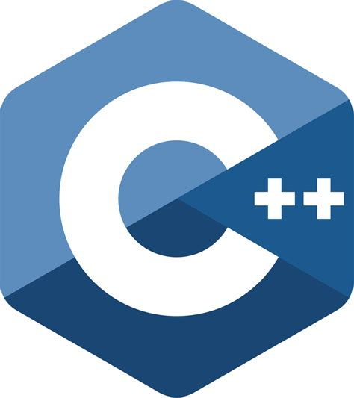




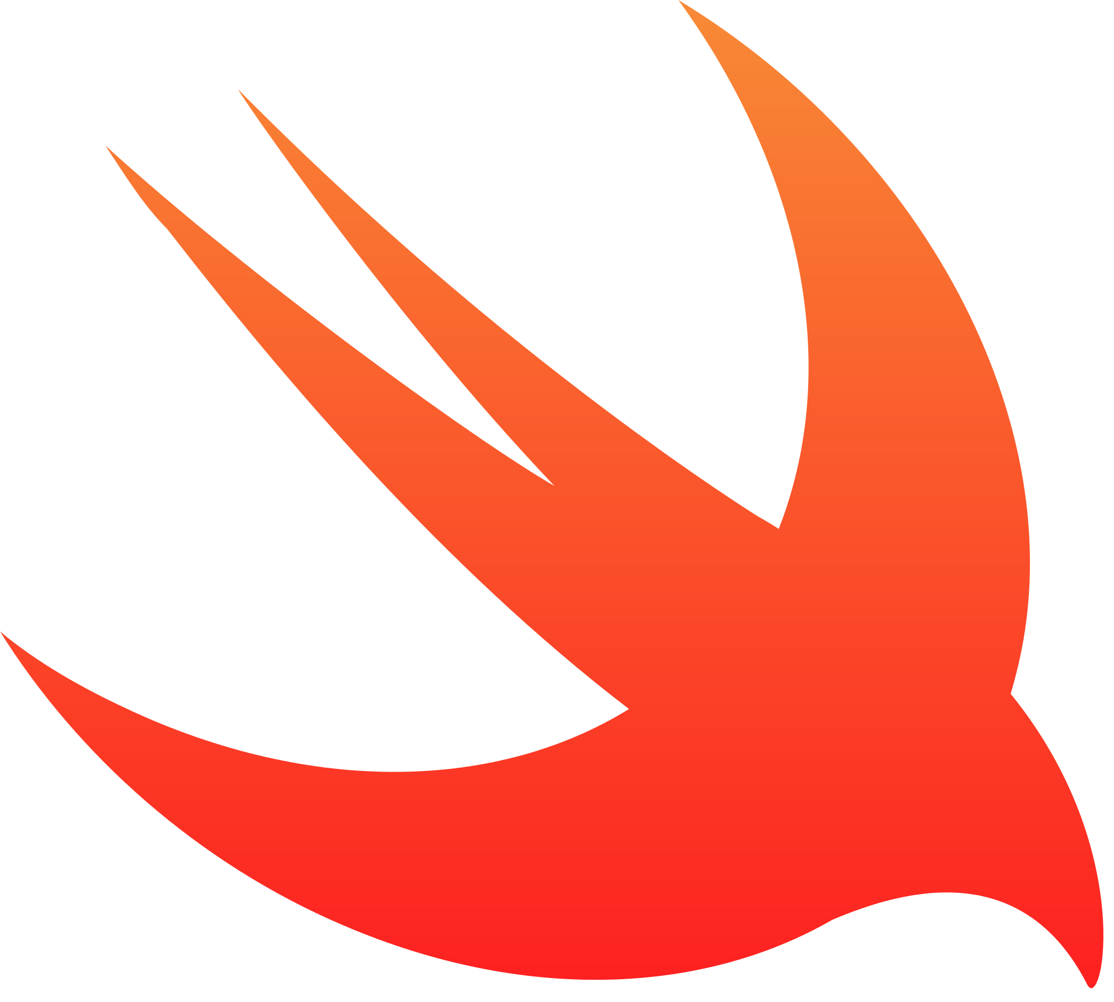






OpenTelemetry
Code instrumentation is supported for many programming languages, including
@lukaszpyrzyk

Slide 13
OpenTelemetry
SDK for .NET is based on the few nuget packages
OpenTelemetry
OpenTelemetry.API
OpenTelemetry.Instrumentation.AspNetCore
OpenTelemetry.Instrumentation.GrpcNetClient
OpenTelemetry.Instrumentation.Http
OpenTelemetry.Instrumentation.SqlClient
OpenTelemetry.Exporter.OpenTelemetryProtocol
OpenTelemetry.Exporter.InMemory
OpenTelemetry.Exporter.Zipkin
And more exporters and instrumentations, official and one from the OpenSource contributors, like OpenTelemetry.Contrib.Instrumentation.AWS
@lukaszpyrzyk

Slide 14
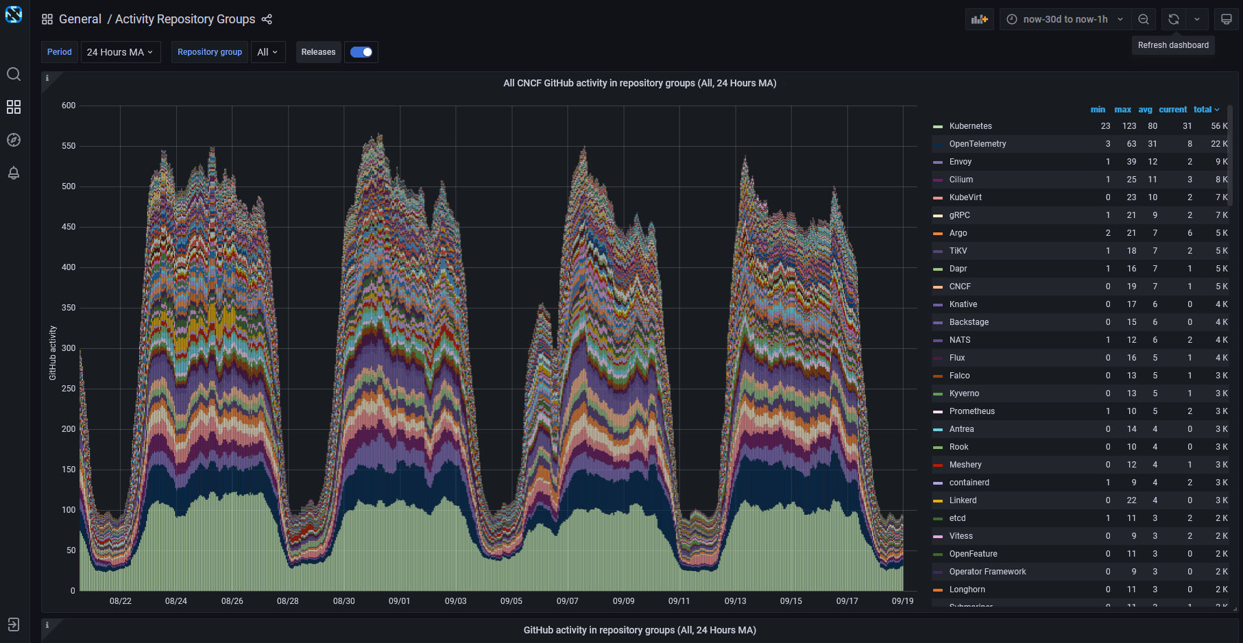
https://all.devstats.cncf.io/d/1/activity-repository-groups?orgId=1&from=now-30d&to=now-1h

Slide 15
Basics of tracing
Context: W3C trace-context, B3 (https://github.com/openzipkin/b3-propagation), or any other
Tracer: a way to get the trace context
Span: represents a single specific action happening in the trace, contains many attributes like:
Kind – client/server/producer/consumer/internal
Attributes – key/value pairs
Events – strings
Links – links to other spans, helpful for batch processing or additional correlation
Sampler: how often sample the data, always, probabilistic , etc
Span procesor: how to proces spans, simple, batch, etc
Exporter: where to export the data, OTLP, Jaeger, Zipkin etc
@lukaszpyrzyk

Slide 16
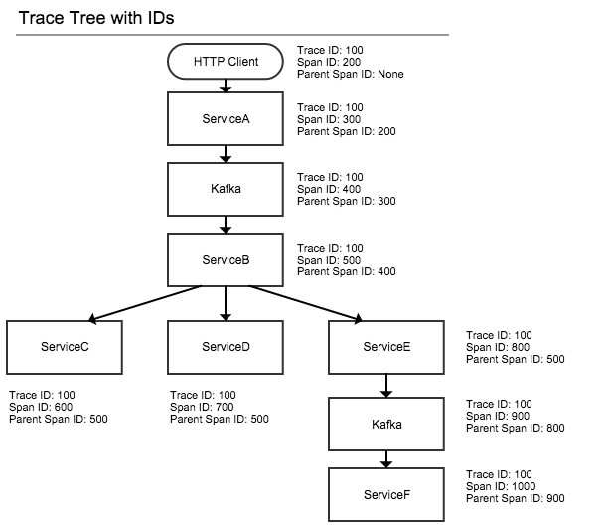
https://medium.com/knerd/distributed-tracing-design-and-architecture-88b1ce31f60d

Slide 17
W3C TraceContext
„This specification defines standard HTTP headers and a value format to propagate context information that enables distributed tracing scenarios. The specification standardizes how context information is sent and modified between services. Context information uniquely identifies individual requests in a distributed system and also defines a means to add and propagate provider-specific context information.”
https://www.w3.org/TR/trace-context/
The traceparent header represents the incoming request in a tracing system in a common format, understood by all vendors. Here’s an example of a traceparent header.
traceparent: 00-0af7651916cd43dd8448eb211c80319c-b9c7c989f97918e1-01
@lukaszpyrzyk

Slide 18
W3C TraceContext
traceparent: 00-0af7651916cd43dd8448eb211c80319c-b9c7c989f97918e1-01
The traceparent HTTP header field identifies the incoming request in a tracing system. It has four fields:
version - 00
trace-id - 0af7651916cd43dd8448eb211c80319c
parent-id - b9c7c989f97918e1
trace-flags - 01
@lukaszpyrzyk

Slide 19
Messaging
OpenTelemetry also supports messaging functionalities. For example, it enriches the trace with atrributes like:
messaging.system (kafka, rabitmq, rocketmq, activemq, AmazonSqs, etc)
messaging.destination (queue name, topic name)
messaging.message_id
and more
Full specification is available at https://github.com/open-telemetry/opentelemetry-specification/blob/main/specification/trace/semantic_conventions/messaging.md
To propagate trace flow, the corresponding traceparent value is sent as Diagnostic-Id message property. However, in some scenarios flows separated by the ServiceBus are linked with Links instead of a single trace
@lukaszpyrzyk

Slide 20
About the demo
Source code for the demo is open sourced, together with presentation on my Github profile. To run it, follow instructions in the readme file.
https://github.com/lukasz-pyrzyk/opentelemetry-demo

Slide 21
About the demo - projects
Within the repository you may find a solution for calculating Fibonacci numbers
Solution is based on three projects:
Fibonacci.WebService – Web API responsible for receiving request from the user. It supports:
GET /n – get result for given number
POST /n – send new calculation request for given numer
DELETE /n – remove result from the storage
You can use VS Code and HttpClient extension to run example request from the requests.http file
Fibonaci.Worker – Worker responsible for receiving calculation request, calculating Fibonacci numer and storing result in the repository
Fibonacci.Shared – a shared project for Api and Worker
@lukaszpyrzyk

Slide 22
About the demo - dependencies
To increase the amount of data that OpenTelemetry can run collect and present, the repository uses a few Azure dependencies:
ServiceBus – to send calculation requests from WebService to the Worker
Table Storage – to store the result for given N
SQL Database and Entity Framework – to store information about the caller of the POST /n endpoint. It doesn’t bring any additional value and it was added only to generate extra traffic to external dependency.
@lukaszpyrzyk

Slide 23
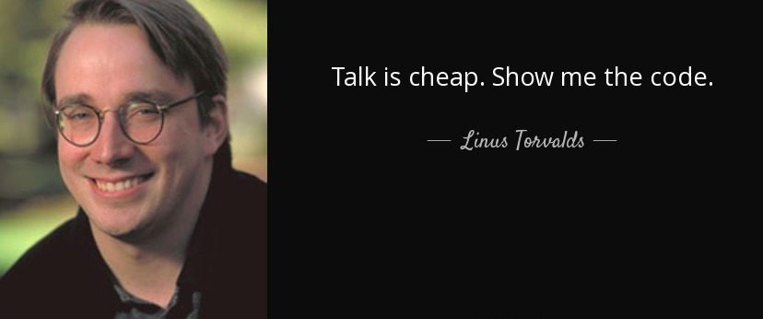
@lukaszpyrzyk

Slide 24
Ready for prod?
Only the core components of OpenTelemetry have released a stable version. It means that traces, metrics and logs have stable SDK and API.
Logs are stable when using OpenTelemetryLoggerProvider (i.e integration with ILogger). The OTLP Exporter for Logs is still non-stable.
Components that are marked pre-release, are still in progress and can undergo many breaking changes before a stable release. A few non-core components still don’t have stable versions, for example, Instrumentation packages.
<PackageReference Update="Azure.Messaging.ServiceBus" Version="7.11.0-beta.1" />
<PackageReference Update="OpenTelemetry" Version="1.4.0-alpha.2" />
<PackageReference Update="OpenTelemetry.Contrib.Instrumentation.EntityFrameworkCore" Version="1.0.0-beta2" />
<PackageReference Update="OpenTelemetry.Exporter.Zipkin" Version="1.4.0-alpha.2" />
<PackageReference Update="OpenTelemetry.Exporter.Jaeger" Version="1.4.0-alpha.2" />
<PackageReference Update="OpenTelemetry.Extensions.Hosting" Version="1.0.0-rc9.6" />
<PackageReference Update="OpenTelemetry.Instrumentation.AspNetCore" Version="1.0.0-rc9.6" />
<PackageReference Update="OpenTelemetry.Instrumentation.Http" Version="1.0.0-rc9.6" />
@lukaszpyrzyk

Slide 25
Thanks!
Questions?
https://github.com/lukasz-pyrzyk/opentelemetry-demo
https://opentelemetry.io/docs/
https://github.com/open-telemetry
https://logz.io/learn/opentelemetry-guide/#overview
https://medium.com/knerd/distributed-tracing-design-and-architecture-88b1ce31f60d
Feel free to reach out to me for more details.
Twitter: @lukaszpyrzyk LinkedIn: https://www.linkedin.com/in/lukaszpyrzyk/ Email: lukasz.pyrzyk@gmail.com
@lukaszpyrzyk

